Slide 1
Pogoni robota
Elektromagnetni pogon
Elektromotorni pogon
Hidraulični pogon
Pneumatski pogon

Slide 2
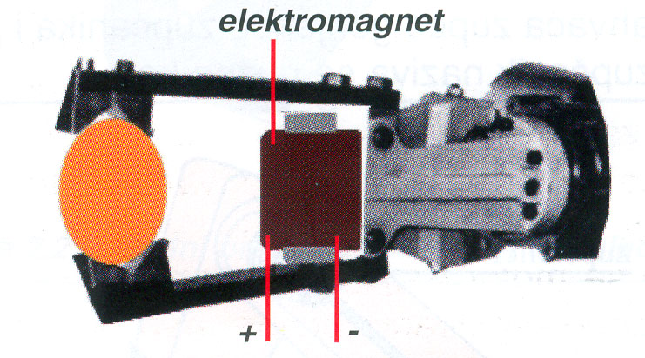
Elektromagnetni pogon
Za pokretanje prstiju prihvatnice
Elektromagnet = zavojnica kojom teče struja + željezna jezgra
Jezgra se pomiče u zavojnici ovisno o smjeru i jakosti struje
Otvara/Zatvara prste prihvatnice
+ -

Slide 3
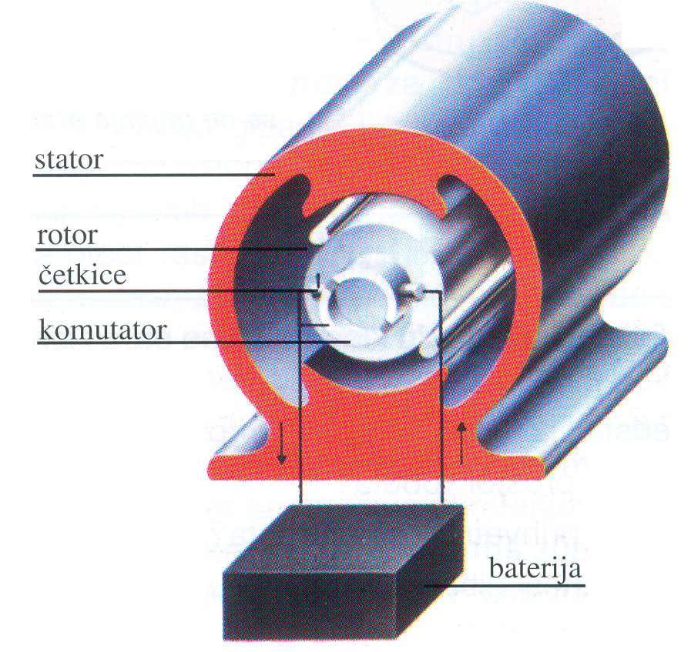
Elektromotorni pogon
Elektromotor = rotor + stator
Rotor se okreće →
Za rotacijsko gibanje dijelova robota
Uglavnom se koriste istosmjerni elektromotori
Napajaju se iz:
a) Baterije b) Adaptera
Promjena smjera okretanja →
promjenom polova
Povećanje (smanjenje) brzine →
povećanjem (smanjenjem) napona
Koriste se koračni elektromotori: 1 okretaj rotora podijeljen je u 240 koraka, što znači da se rotor može precizno zakretati za 360º/240=1,5º.
Koračni EM imaju kontrolni elektronički modul, iz dva dijela:
- čip koji prima informacije (naredbe) iz računala
- energetski dio koji regulira napon i struju za EM

Slide 4
Hidraulični i pneumatski pogon
KORISTE:
Specijalno ulje
Zrak
Ulje (tekućina) je NESTLAČIVO pa se hidraulični pogon koristi za velike snage i precizne pokrete
Zrak se dade STLAČITI →
Manje snage i manja preciznost
Linearni pogon - Translacija
Kružni pogon - Rotacija
klip
cilindar
klip
cilindar

Slide 5
Model robota s linearnim pogonom (hidrauličnim ili pneumatskim)

